Slide 1
Міністерство освіти і науки України Всеукраїнський інтерактивний конкурс “МАН – Юніор Дослідник ” Номінація «Історик-Юніор 2019»
Історія школи села Федорівки
Роботу виконала:
Пустовойтенко Тетяна Сергіївна
учениця 10 класу КУ «Федорівська ЗОШ І – ІІІ ступенів»
Науковий керівник :
Прудивус Ганна Сергіївна
вчитель історії КУ« Федорівська
ЗОШ І-ІІІ ступенів»

Slide 2
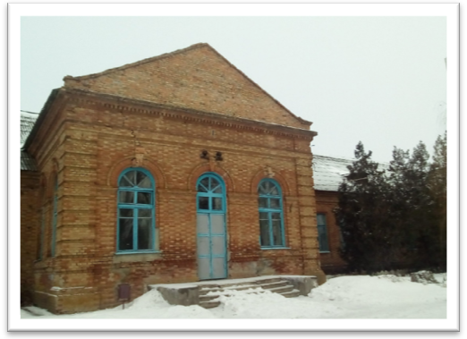
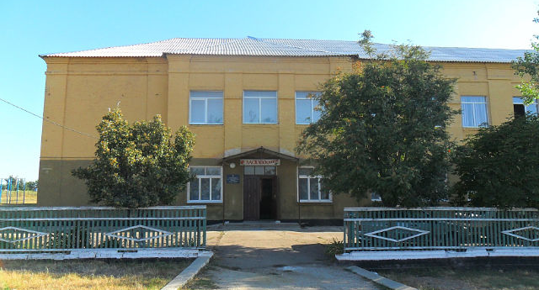
Мета роботи полягає у дослідженні
ґенезу шкільної освіти на
прикладі рідного села
Федорівка
Завдання :
проаналізувати джерельну базу дослідження;
виокремити етапи становлення та розвитку шкільної освіти;
- дослідити долю видатних випускників рідної школи.

Slide 3
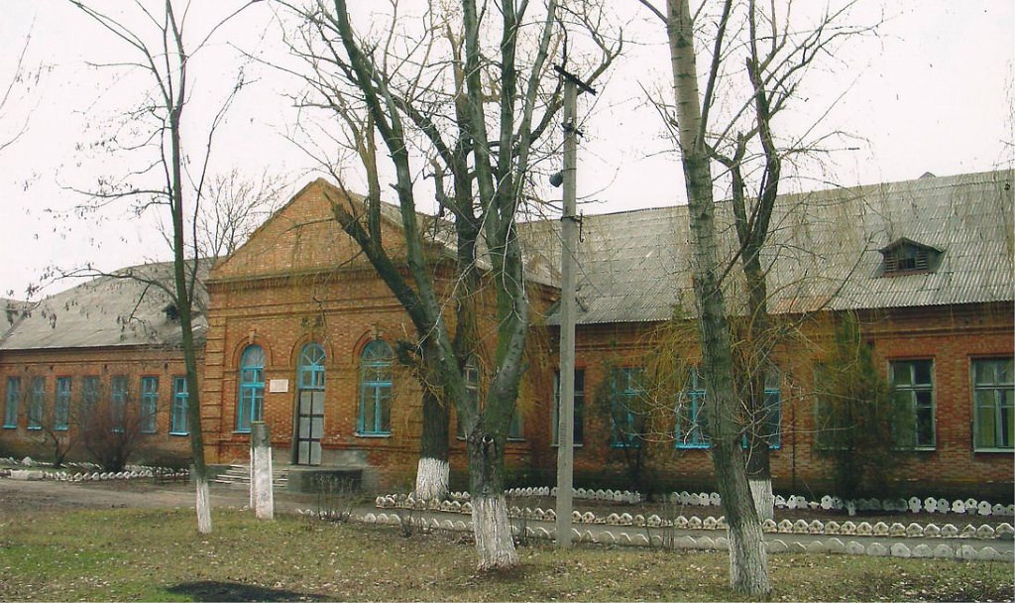
Корфівська школа у Федорівці.
У 1902 р. завідуючим щойно відкритої земської двокласної школи ім. Корфа призначили М. М. Лямцева, вчителем цієї школи почав працювати О. І. Сенін; вчителькою О. Шматало та фельдшерами Мозжухін і Неділько.
Шкільне життя не обмежувалося вивченням програмних предметів, воно доповнювалося літературними ранками, народними читаннями та навіть екскурсіями у Катеринослав, Бердянськ тощо.
За час існування школи тут було розбито парк, вирито ставок, насаджено виноградник, діяв маточний сад і плодовий розсадник. А з осені 1908 року садівництво стало в школі окремим предметом для старших класів, яке успішно викладав Вадим Чульский.

Slide 4
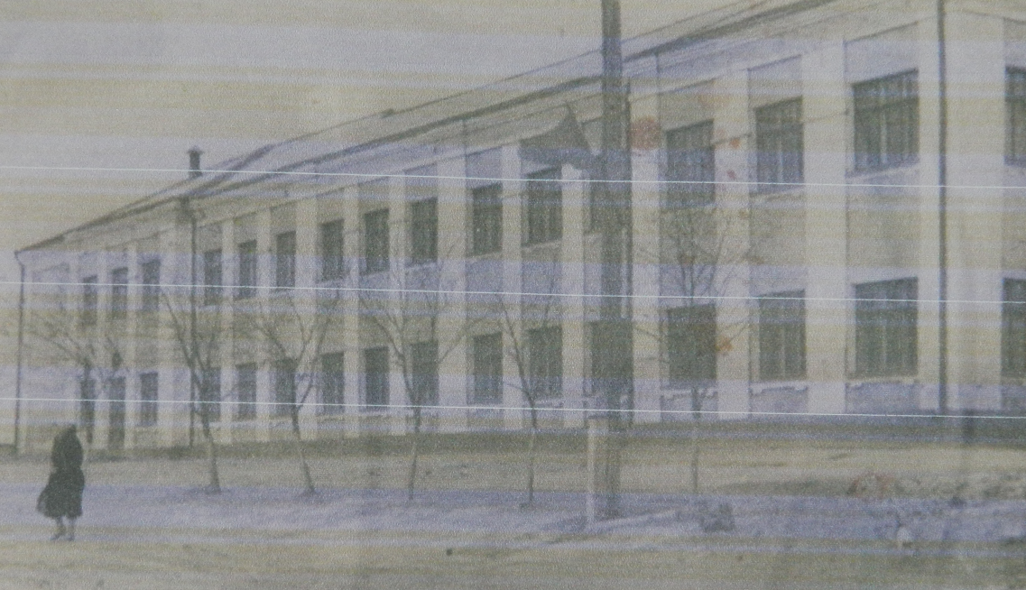
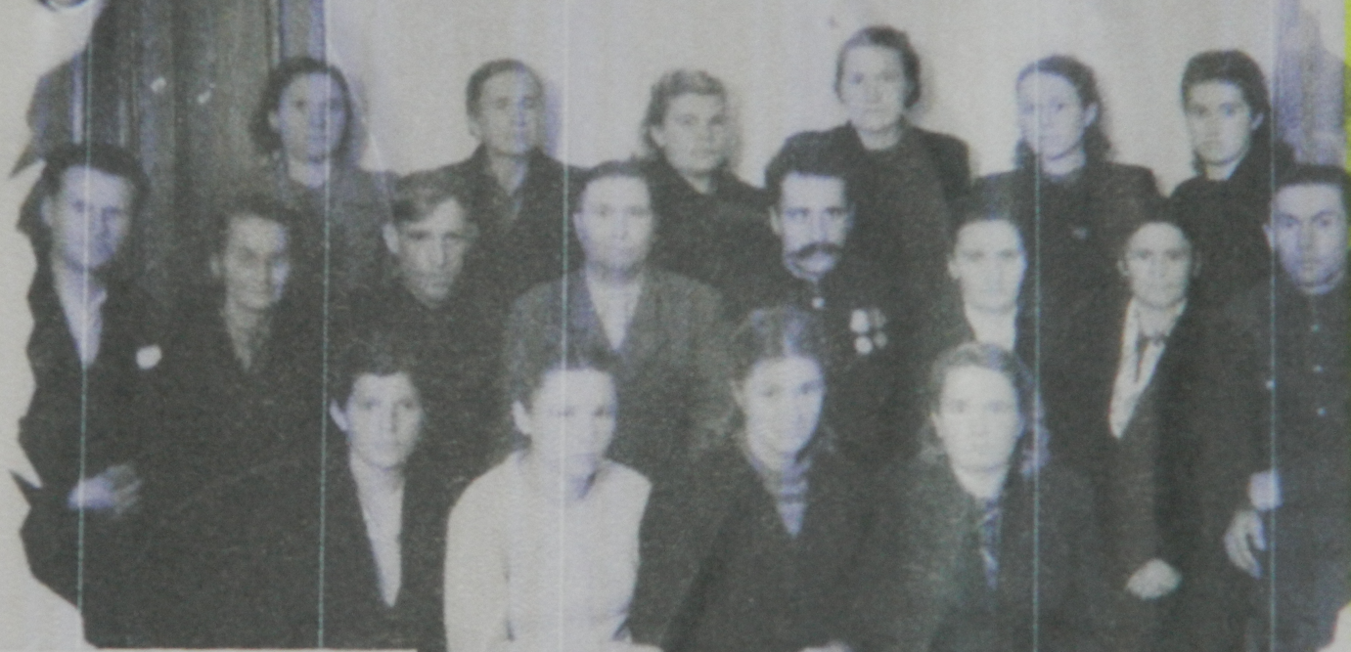
Листопад 1938р.
відкриття нової школи, очолив її заслужений учитель УРСР Рижов Марк Миколайович. Кількість учнів сягала 700 чол.
Педагогічний колектив

Slide 5
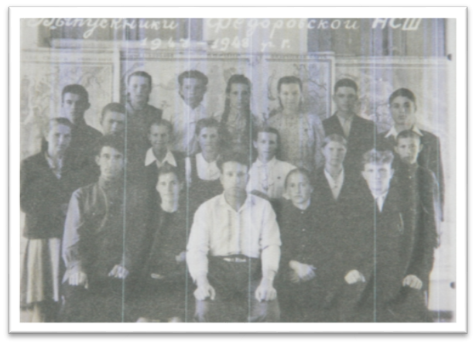
Під час окупації у двоповерховій школі «господарювали» окупанти, а при відступі у вересні 1943р., школу було спалено ворогами .
Підростаюче молоде покоління села, прагнучи до знань, навчалося у пристосованих для цього приміщеннях. Не було книжок, зошитів, меблів. Директором був Сергієнко Федір Пантелеймонович.
У тяжкі повоєнні роки школу очолювали Власков М.Г. (1945-1946рр.) , М. В. Лисенко і Г. М. Литвин (1947-1951рр.). Вони доклали величезних зусиль, щоб відбудувати школу та відновити в ній навчання.
Спогади випускниці 1947 року – першого післявоєнного випуску - Сухенко М.П.:
«Рік 1947 був тяжкий, голодний. Ми самі з учителями мазали, білили класи. Кожен із дому приніс стілець, щоб було на чому сидіти, приносили і столики, хто їх мав».
1944 рік
Випускний клас 1948 р.

Slide 6
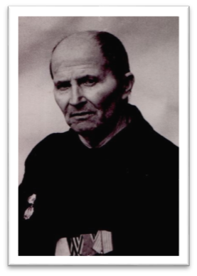
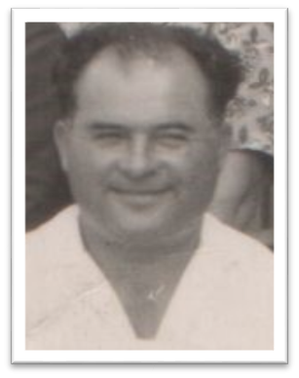
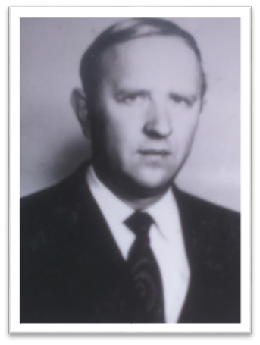
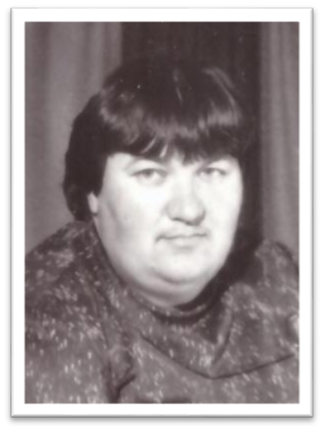
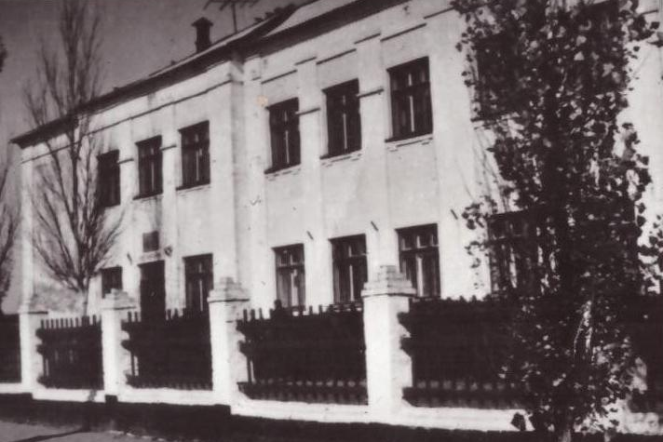
Директори Федорівської школи
Пуцько О.І.
(1951-1957рр.)
Отрішко П.А.
(1958-1977рр.)
Кущ А.І.
(1977-1984рр.)
Падалко В.В.
(1985-1988рр.).
Федорівська школа була осередком суспільного життя села, як й інші сільські школи. Вона відчувала вплив тотального контролю з боку вищих керівних установ та суворо дотримувалася політики партії.
Однак, незважаючи на це, шкільне життя мало й свої власні переваги. Кожна реформа освіти радянського періоду мала за мету підвищити якість шкільної освіти, підготувати випускників для дорослого життя, розвинути у школярів їх таланти, сформувати власну особливість.
1988 рік

Slide 7
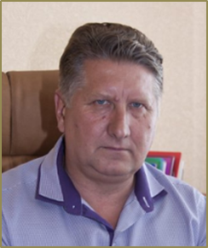
Спогади випускників
Зелєнцова А. В., директора Федорівського ЦПО, роки навчання 1967-1975
«Найпершою, коли згадую школу, зринаєв моїй пам'яті наша перша вчителька Коваленко Любов Іванівна. Вона була дуже доброю, турботливою і ніколи на нас не кричала (хоча в радянській школі таке бувало нерідко).
На групі продовженого дня у нас була Думанська Зіна Антонівна. Вона запам'яталася своїми розповідями, завжди вигадає якусь історію, а ми малі слухали, затамувавши подих, і вірили кожному слову. Тому завжди з радістю залишалися після уроків.
Вже в старшій школі найчастіше згадується наш класний керівник Брунько Валентина Федорівна. Вона тільки почала працювати у школі й ми були її першими учнями. Валентина Федорівна була дуже стильною, вродливою, тому ми дуже пишалися, що наш класний керівник найгарніша вчителька у школі. Крім того, з нею ми ходили у походи, їздили на екскурсії. А ще дуже приємно, що навіть через 40 років вона всіх нас пам'ятає.
Ще один педагог, якій я завдячую не тільки гарними спогадами, а й вибором своєї майбутьної професії, - Буйна Надія Петрівна. Саме вона прищепила мені любов до фізики і природничих дисциплін, і саме завдяки тим добрим знанням, які вона дала, зміг без проблем після 8-го класу вступити до технікуму, склавши екзамен за 10 клас.
І безперечно, назавжди в моїй пам'яті уроки історії Галіузової Тетяни Михайлівни. Кожен її урок – це була справжня вистава, коли ми поринали у вир давно минулих подій. Також у неї була дуже гарна домашня бібліотека. Тому, помітивши моє захоплення пригодницькою літературою, давал мені читати свої книги. »

Slide 8
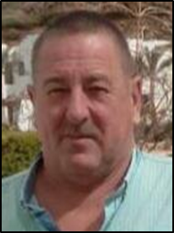
Черноуса Володимира Івановича, голови сільської ради,
роки навчання 1973-1981
«Прийшов у школу у 3 клас до Любов Макарівни. Вчителька багато розповідала про рідний край, водила на екскурсії на природу. Писати починав вчитися пером і чорнилом, пізніше появилися чорнильні ручки. У нас було два класи «А»і «Б» по 30 дітей.
Шаповалова Галина Сидорівна взяла нас у 4 класі. Пізніше у 9 класі класним керівником був Петро Миколайович, читав історію, а англійську мову - Тамара Олексіївна. Михайло Тихонович Олійник викладав алгебру і геометрію, а Валентина Семенівна –хімію. Улюбленим вчителем був Микола Артемович Кошовий,читав військову підготовку. На великій перерві ми збирали та розбирали справжні автомати (АК-47). Був тир, в якому стріляли з малокаліберних гвинтівок справжніми кулями. Також Кошовий М.А. звертав нашу увагу на підтягування на турніку, що кожному хлопцеві допомогло в армії. Бігали крос : дівчата – 3км, хлопці – 6 км. Починаючи з 5 класу , ходили на роботу в колгосп. Збирали яблука, городину, кавуни, пололи соняшник, зрізали колоски. З 7 класу влітку працював у колгоспі. Разом з хлопцями купали вівців, працювали на фермі, збирали буряки. Перша зарплата – 40 крб.»

Slide 9
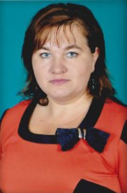
Фенько (Падалко) Людмили Василівни,
завуча Федорівської школи,
роки навчання 1984-1994
«Моєю першою вчителькою була Кущ Марія Тимофіївна. Якщо говорити особисто про мене та мої особисті думки стосовно першої вчительки, можна сказати, що найвиразнішим почуттям, що відчуваю нині я, є величезна повага до неї.
Мені і моїм однокласникам нерідко доводилося звертатися до неї з найрізноманітнішими проблемами. Наприклад, коли хтось когось образив, перша вчителька допомагала відновити справедливість і вирішити, хто правий, а хто винен. У підсумку, будь-який конфлікт вирішувався за лічені хвилини, і про образи не залишалося і найменшої пам’яті. Марія Тимофіївна дала кожному можливість проявити себе з найкращої сторони і показати свої таланти.
У 5 класі класним керівником була Галенко Наталія Григорівна. Наталія Григорівна вела також гурток «Фотосправа», з допомогою якого відкрила для нас світ фотографії. Фотографували природу рідного краю, потім проявляли плівки. Цікаво проходив процес народження фотографії. Паралельно вела Наталія Григорівна драмгурток. Вчитель вміла захопити акторською майстерністю, постановкою. Ми біля неї були завжди згуртовані і дружні.»

Slide 10
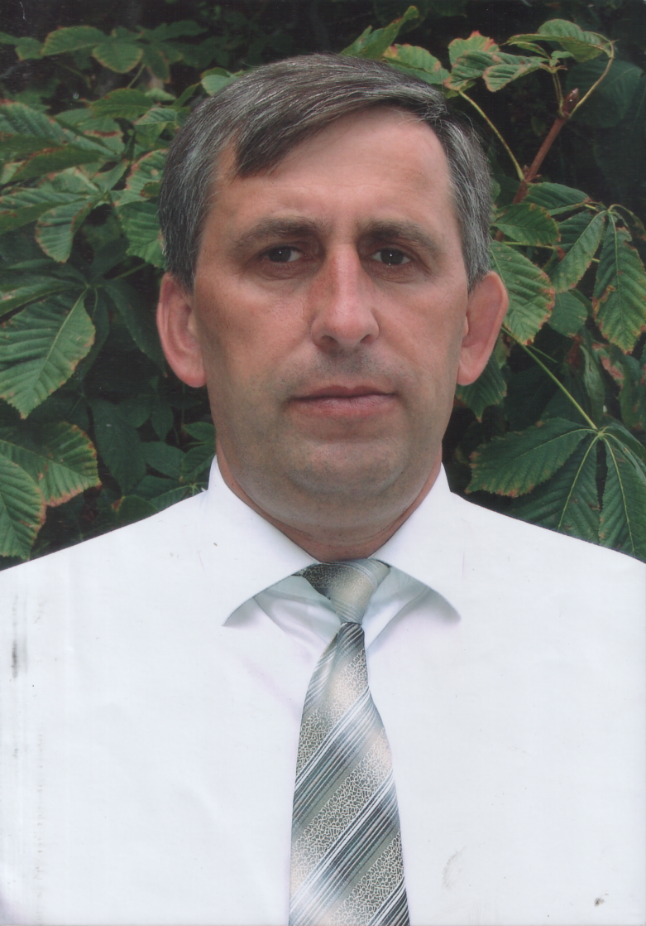
Сучасна Федорівська школа носить почесне ім'я Героя Радянського Союзу Тернавського Івана Антоновича .
КУ«Федорівська ЗОШ І-ІІІ ступенів»–це велика родина, у якій 204 учнів, яка має свій ритм існування, захоплює новизною. Дають знання учням 28 педагогів. 8 присвоєно педагогічне звання “старший учитель”, 1 учитель-методист,10 педагогів мають вищу кваліфікаційну категорію. Серед учителів школи – 8 – Відмінники освіти України . У школі функціонують навчальні кабінети і класні кімнати, спортзал, навчальна майстерня, комп’ютерний та мультимедійний класи, які підключені до мережі, шкільна бібліотека. У коридорах милують очі зелені куточки та клумба з фонтаном.
Школа виховує молодь на високих моральних зразках української духовності. Заслуга в цьому всього педагогічного колективу, який очолює творчий керівник – Стариковський Василь Петрович. За свою діяльність Василь Петрович нагородженний Почесними грамотами Міністерства освіти та науки України , нагрудним знаком МОН України «Василь Сухомлинський», відзнакою «За заслуги перед Пологівським районом» та нагрудним знаком «Відмінник освіти України».
Стариковський
Василь Петрович
(1988 – 2019рр.)

Slide 11
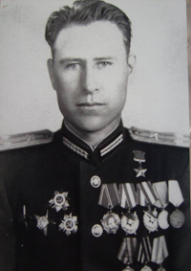
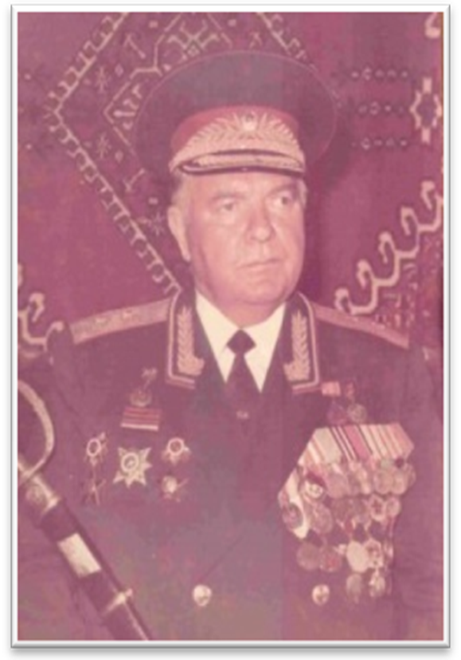
Видатні випускники школи
Володимир Михайлович
Сидоренко
Іван Антонович
Тернавський
Нагороджений орденами Бойового Червоного Прапора, орденами Червоної Зірки, орденами Вітчизняної війни 1 ст.
Герой Радянського Союзу

Slide 12
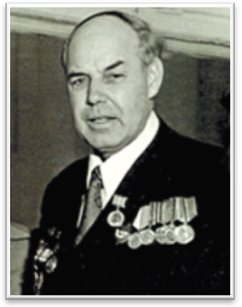
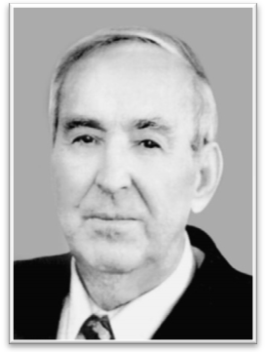
Борщевський
Василь Митрофанович
Борщевський
Федір Митрофанович
був кандидатом філологічних наук (з 1955р.), професором (з 1965р.), літературознавцем, краєзнавцем, громадським діячем.
професор Вінницького
педагогічного
інституту.

Slide 13
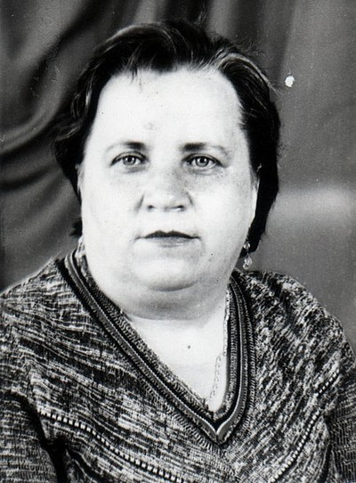
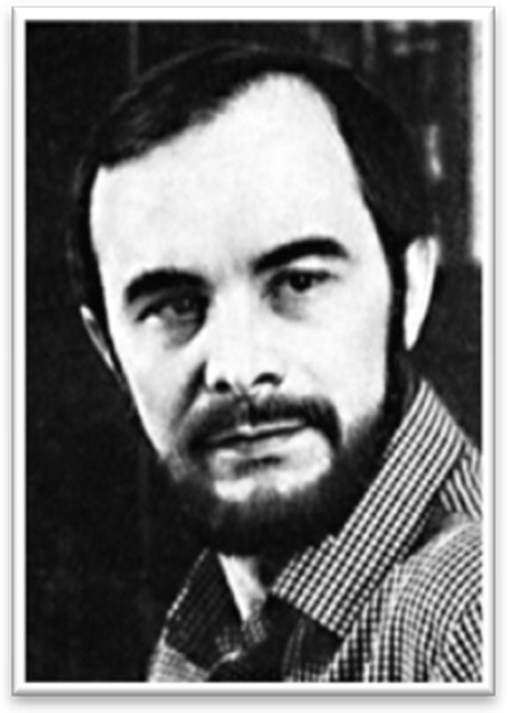
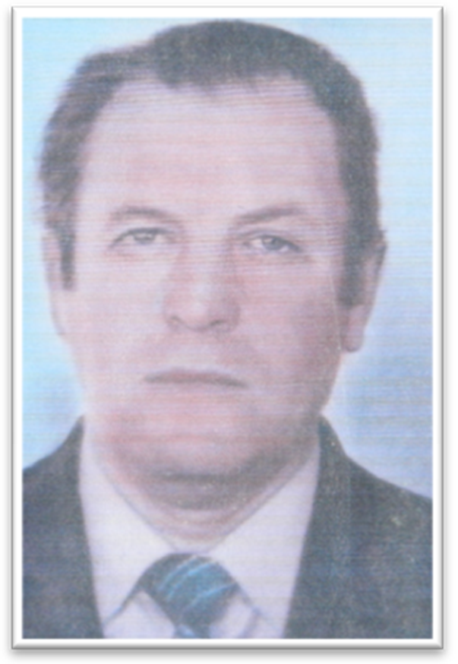
Зінаїда Прокопівна
Бебешко
Василь Васильович
Моруга
Микола Панасович
Шевченко

Slide 14
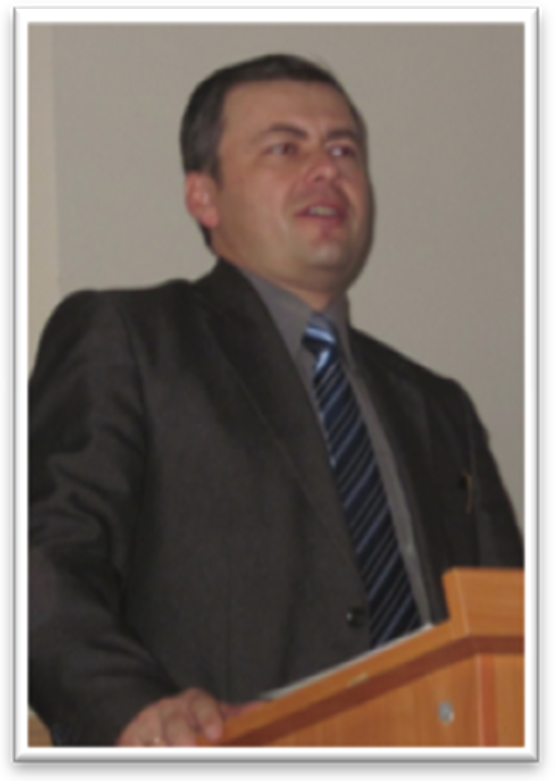
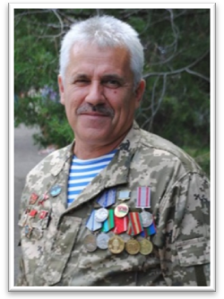
Сергій Васильович
Двірник
Володимир Миколайович
Чоп
Два роки випроваджував службу у лавах Червоної Армії у далекому Афганістані. За цей час він здійснив 90 бойових виходів. За час проходження служби був нагороджений медалями «За отвагу» і «За отличие воинской службы II-й степени».
У 2002 р. – кандидат історичних наук,
у 2006р. – доцент,
у 2008 р.– закінчив докторантуру, член Запорізького наукового товариства ім. Я. Новицького

Slide 15
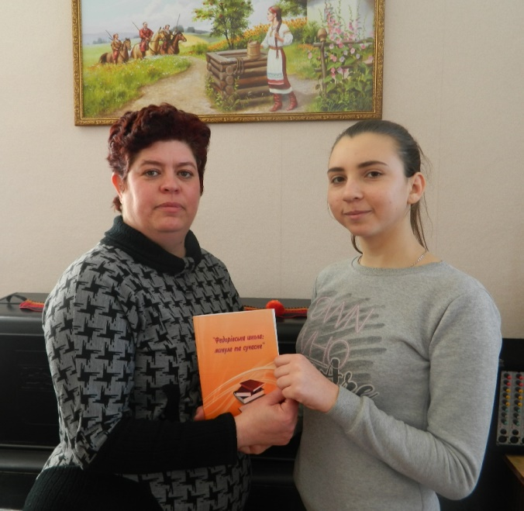
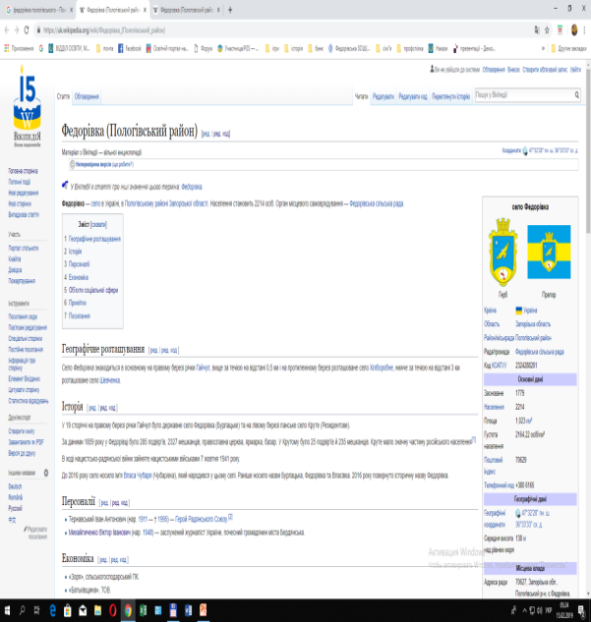
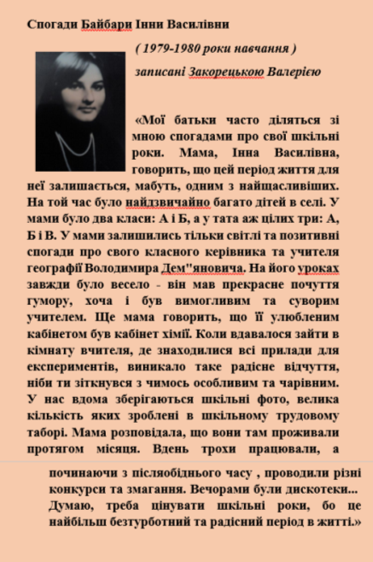
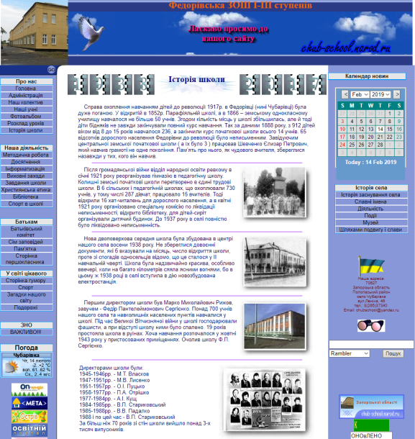
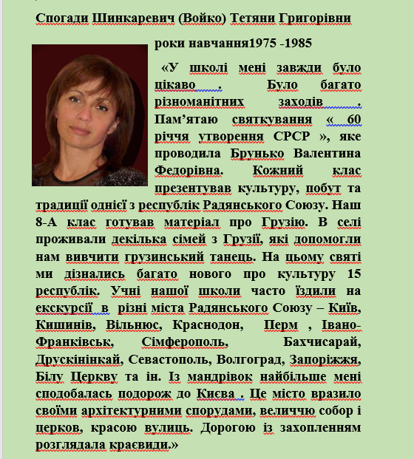
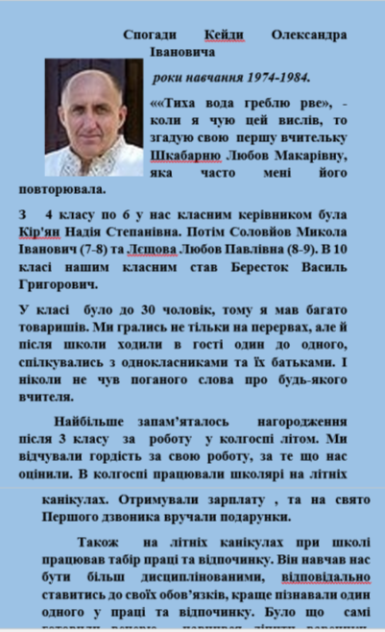
ВИСНОВКИ
В ході роботи автор систематизував та узагальнив той матеріал, який вже був зібраний, а також поповнив експозицію Федорівського краєзнавчого музею новими фотографіями, спогадами з історії школи. Становлення та розвиток шкільної освіти на прикладі Федорівської сільської школи відбувався під впливом багатьох чинників.
Інформативний матеріал може бути використаний на уроках з історії рідного краю, факультативних заняттях, виховних заходах.
На основі зібраного матеріалу була доповнена сторінка Інтернет-порталу «Вікіпедія», випущена пам’ятна книга «Федорівська школа: минуле та сучасне». Один із примірників книги був переданий у краєзнавчий музей.

